Slide 1
IT-Projectwerk 2022
OdiSEE de CO-hogeschool 2021-2022

Slide 2
Inhoud
- Wie is wie
- Situatieschets
- Plan van aanpak
- Sprints
- Uitvoering
- Demo
- Besluit

Slide 3
Wie is wie
Project Team
William Apaw
Daniel Van de Ven
Jouri Tassignon

Slide 4
Situatieschets
- Samenwerking tussen Co-Hogeschool Odisee en bedrijven
- Deployment services implementeren voor de vestigingsplaatsen binnen de bedrijven
- Werkplek om te studeren en nieuwe onderwerpen uitdiepen
Te voorziene hardware per vestigingsplaats:
Servers
Router
Switches
Access-points

Slide 5
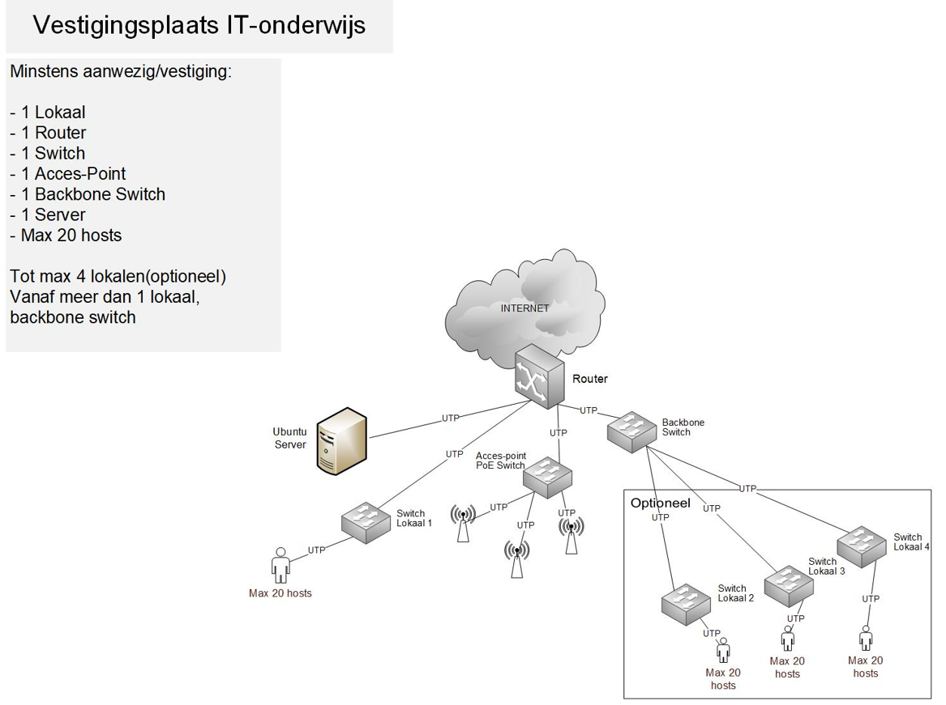
Situatieschets
- Geautomatiseerd script:
Een volledig IP-adresseringsschema voor alle devices
Config voor de routers en de switches
-
Via server OS pushen naar de hosts pc’s
Via docker een image met pyhon3 software pushen

Slide 6
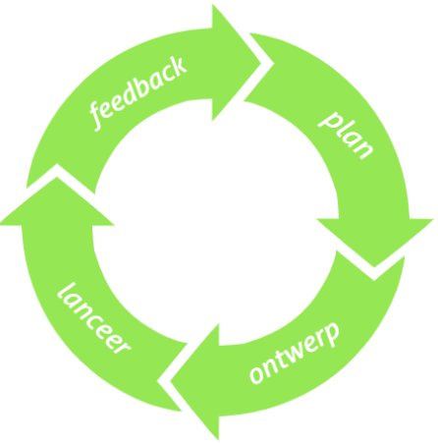
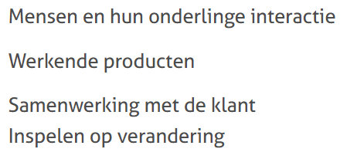
Plan van aanpak
Agile Scrum Vs Waterfall
Waarom Agile Scrum?

Slide 7
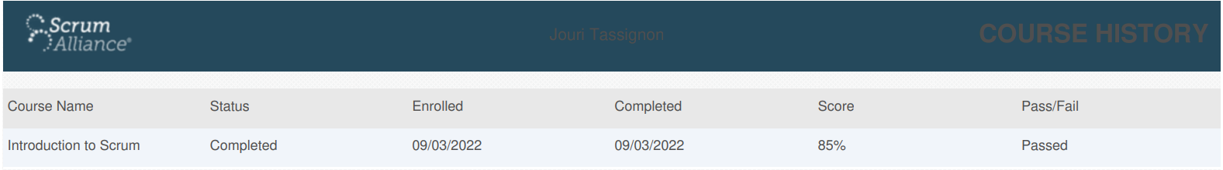
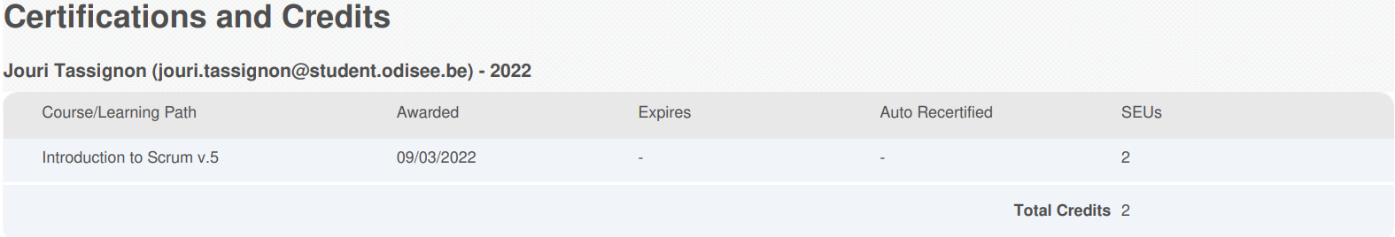
Plan van aanpak

Slide 8
Sprints

Slide 9
Uitvoering
Github
Visio
Python3
Notepad++

Slide 10
Demo
Script
PXE-boot
Docker

Slide 11
Besluit
Product
Sterke punten
Werkpunten
Revisie

